Slide 1





Niveau
2
Français
Période 1
Semaine 5 - Séance 1 : Révision

Slide 2

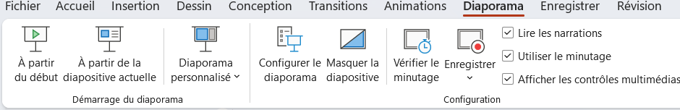
Pour l’enseignant
Ce support est optimisé pour un visionnage en mode diaporama sur un écran d’ordinateur.

Slide 3
Pour l’enseignant
Orientations générales

Slide 4




Pour l’enseignant
Conventions pour l’usage des supports
Pages réservées à l’enseignant
Explications et consignes à dire aux élèves
Audio enregistré (déclenchement automatique)

Slide 5

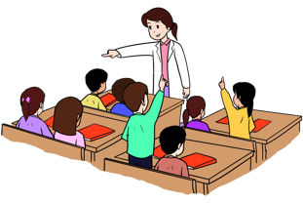
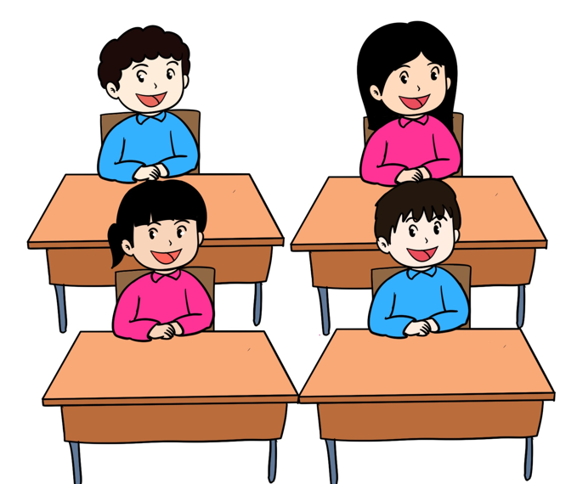


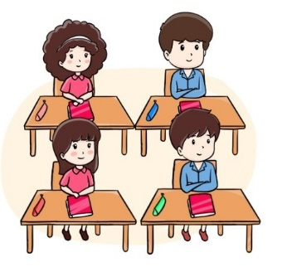
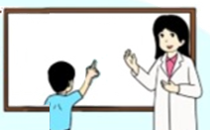
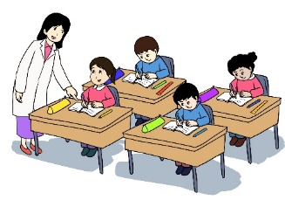
Pour l’enseignant
Pictogrammes pour la gestion de la leçon.
Modelage.
Les élèves écoutent.
Questions directes.
L’enseignant désigne des élèves.
Dites-le en arabe.
Les élèves disent le mot en arabe.
Répétition chorale.
Toute la classe participe.
Lecture silencieuse.
Passage au tableau.
Un élève réalise la tâche.
Pratique autonome.
L’enseignant circule entre les rangs.
Observation.
Les élèves observent.

Slide 6
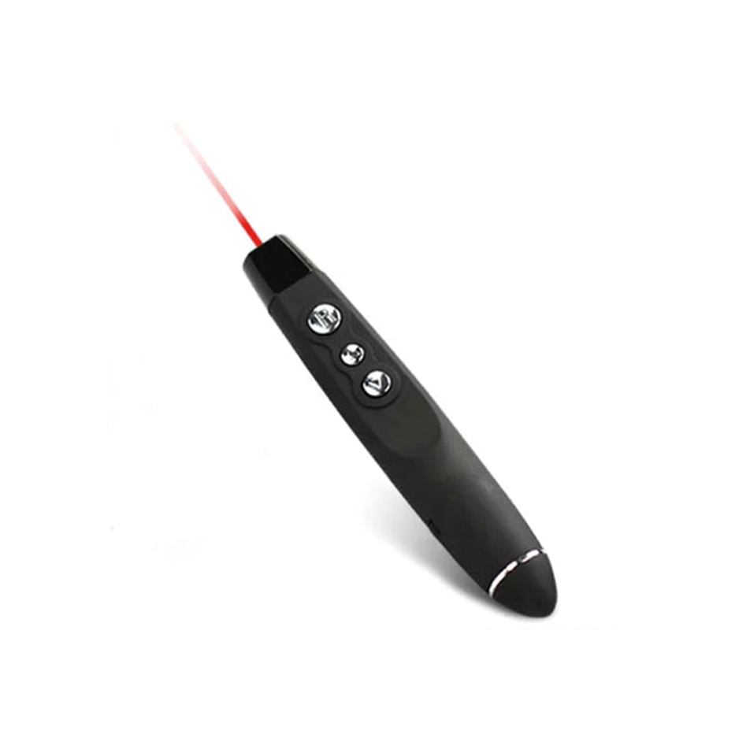

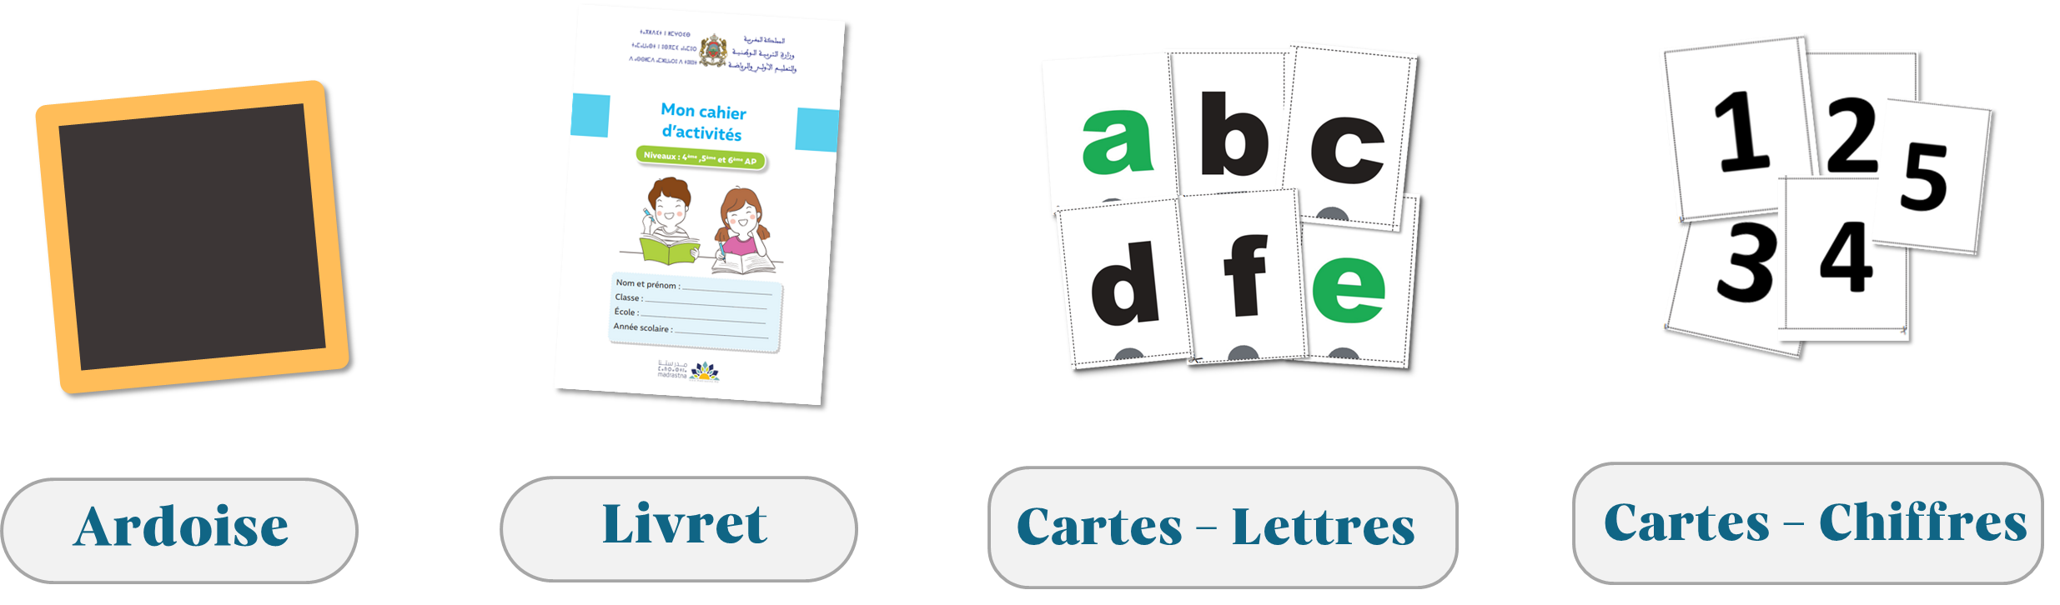
Pour l’enseignant
Matériel technique
PC + PPT
Pointeur
Projection ajustée
Matériel didactique
Ardoise

Slide 7
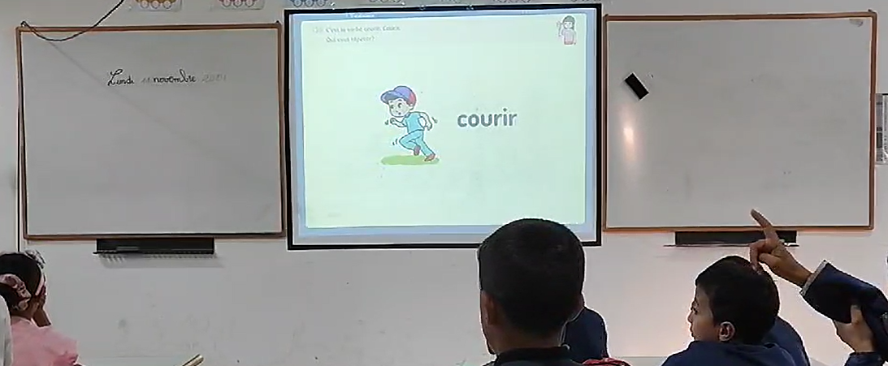
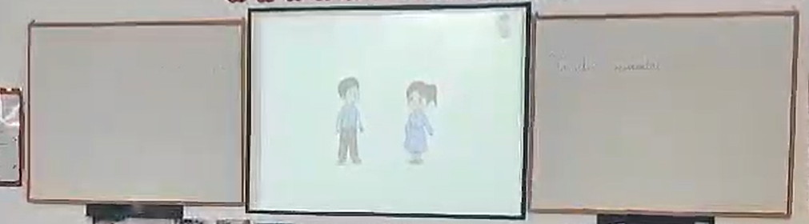
Pour l’enseignant
Exemples de projections bien ajustées

Slide 8
Pour l’enseignant
Organisation pédagogique

Slide 9
Pour l’enseignant
Organisation pédagogique
L'enseignement du français en 2ème année a pour objectif d'amener les élèves au palier 4 en lecture pour être capables de lire des mots avec des graphèmes complexes, ainsi qu'au niveau A1 à l’oral et à l’écrit, en compréhension et en production.
L’année scolaire est structurée en 5 périodes de 6 semaines. Les 5 premières semaines de chaque période sont dédiées à l’étude d’un thème, tandis que la sixième semaine est consacrée au rebrassage et à l’évaluation des compétences acquises.
La première période est réservée au rebrassage des apprentissages des années précédentes, selon une approche spiralaire, afin de consolider les bases requises pour les périodes suivantes.
Lors de cette première période, chaque séance suit une organisation commune autour de quatre activités clés : vocabulaire, outils de langue, lecture et écriture.
Période 1 : Rebrassage spiralaire
Période 2 : Ma classe
Période 3 : Ma famille et ma maison
Période 4 : Mon corps et mon alimentation
Période 5 : Ma journée

Slide 10
Programme de la semaine

Slide 11
Pour l’enseignant
Organisation de la semaine 5
Séance 1
Séance 4
Révision du vocabulaire de la période 1
Révision des activités de l’écriture de la période 1
Séance 2
Séance 5
Révision des actes de paroles de la période 1
Révision des actes de paroles de la période 1
Séance 3
Séance 6
Révision des activités de lecture de la période 1
Révision des activités de lecture de la période 1

Slide 12
Pour l’enseignant
Révision de la période 1
Séance 1: Vocabulaire
Séance 2: Actes de parole
Séance 3: Activités de lecture
Séance 4: Activités d’écriture
Séance 5: Actes de parole
Séance 6: Activités de lecture

Slide 13
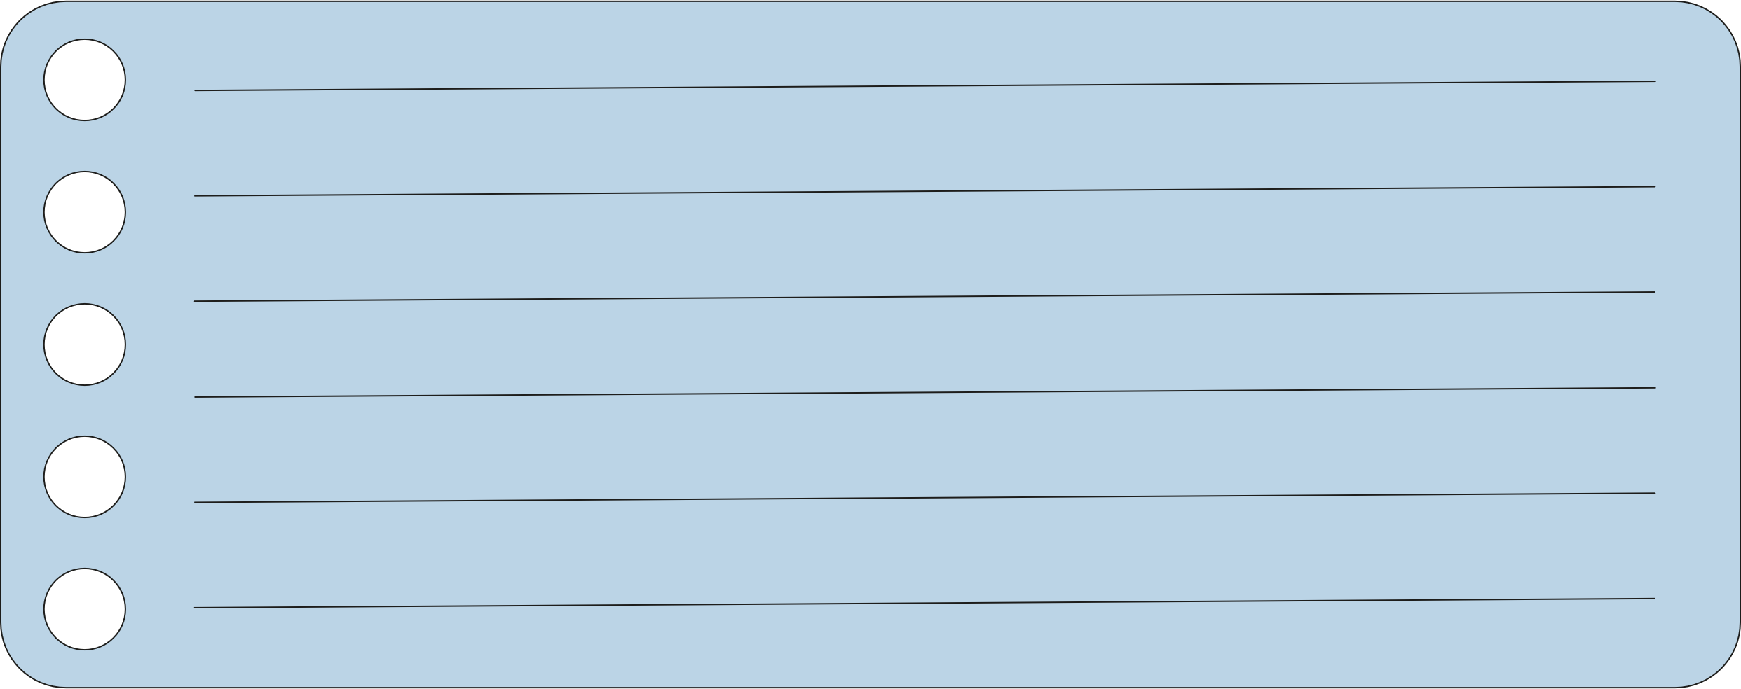

Pour l’enseignant
Objectifs de l’activité
Réviser les mots de vocabulaire de la période 1.
Comprendre et produire, à l’oral, les mots de vocabulaire de la période 1.

Slide 14
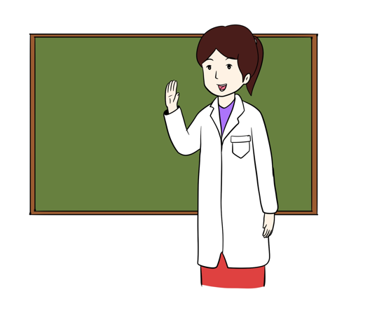
Bonjour les enfants. Nous allons faire une révision des mots que nous avons appris.

Slide 15








1. Vocabulaire
Nous avons déjà vu ces mots. Observez bien ces images.

Slide 16
1. Vocabulaire
Pour chaque image, je vais désigner un élève pour dire le mot.
C’est quel mot ?

Slide 17
1. Vocabulaire
Répétons ensemble les mots.
un abricot
un melon
des cerises
un jus
le chocolat
une orange
une olive
un radis

Slide 18
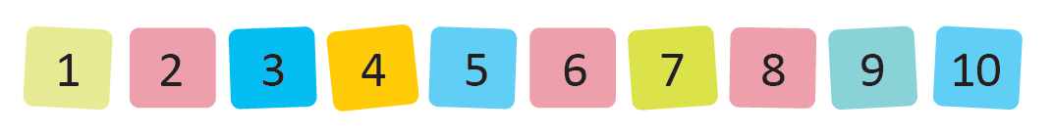

1. Vocabulaire
Maintenant, nous allons compter ensemble jusqu’à 12. Répétez après moi.
11
12

Slide 19
1. Vocabulaire
Pour chaque numéro, je vais désigner un élève pour le dire.
C’est quel numéro ?
11
12

Slide 20
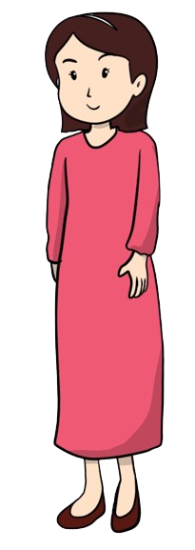
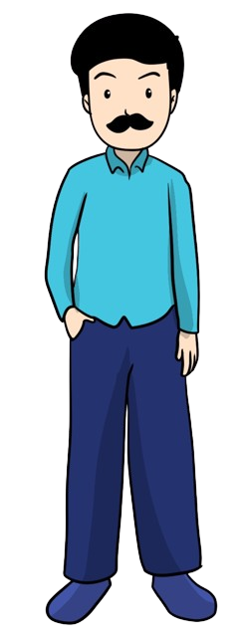
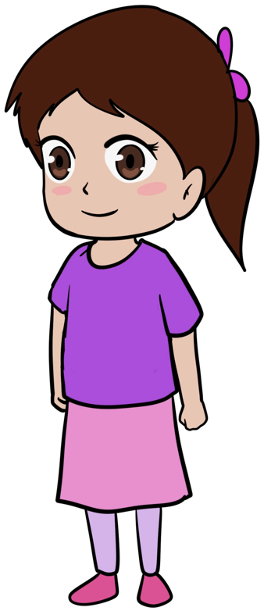
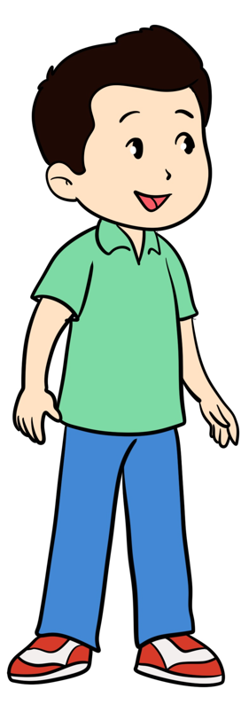
1. Vocabulaire
Nous avons déjà vu ces mots. Répétons ensemble les mots.
une fille
un garçon
une femme
un homme

Slide 21


1. Vocabulaire
Prenez vos ardoises !

Slide 22
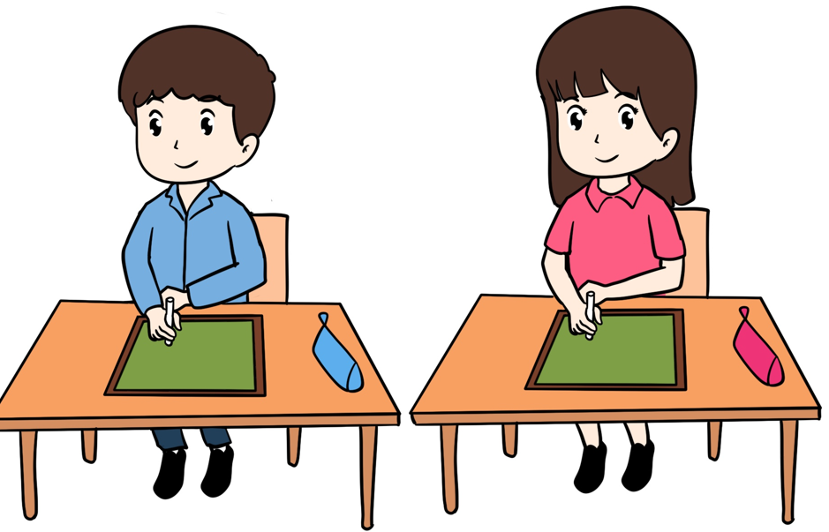
1. Vocabulaire
Écrivez le numéro de l’image qui correspond au mot suivant : un homme.
1
2
3
4

Slide 23
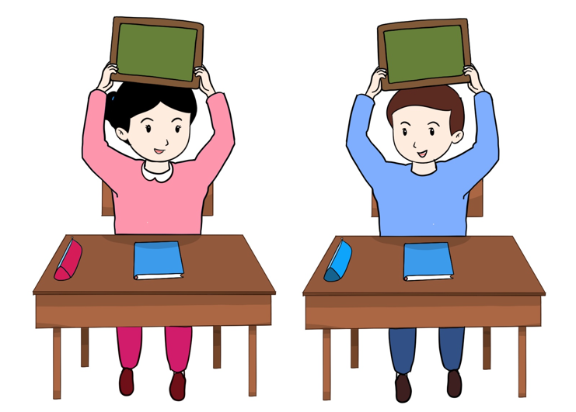
1. Vocabulaire
Levez les ardoises.

Slide 24
1. Vocabulaire
Écrivez le numéro de l’image qui correspond au mot suivant : une fille.
1
2
3
4

Slide 25
1. Vocabulaire
Levez les ardoises.

Slide 26
1. Vocabulaire
Écrivez le numéro de l’image qui correspond au mot suivant : une femme.
1
2
3
4

Slide 27
1. Vocabulaire
Levez les ardoises.

Slide 28
1. Vocabulaire
Nous allons jouer au jeu des mots invisibles.
Jeu des mots invisibles.

Slide 29

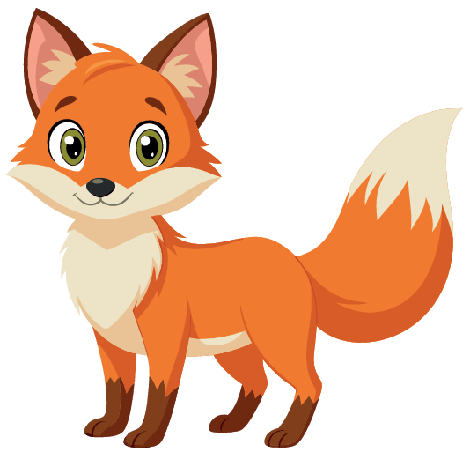
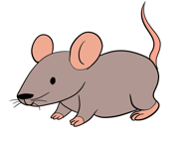
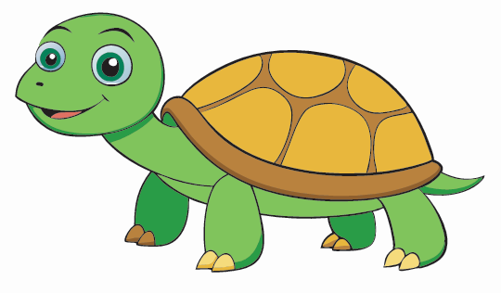

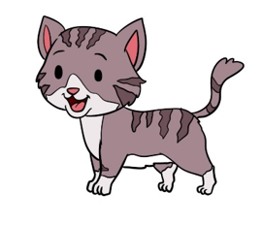
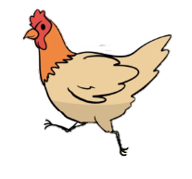
1. Vocabulaire
Répétons ensemble les mots.
un loup
une souris
une tortue
un renard
un chat
une poule
un éléphant

Slide 30
1. Vocabulaire
Observez bien les images. Je vais masquer deux images.

Slide 31
1. Vocabulaire
Quelles sont les 2 images qui manquent ?
?
?

Slide 32

1. Vocabulaire
Les deux images qui manquent sont : une souris – un éléphant

Slide 33


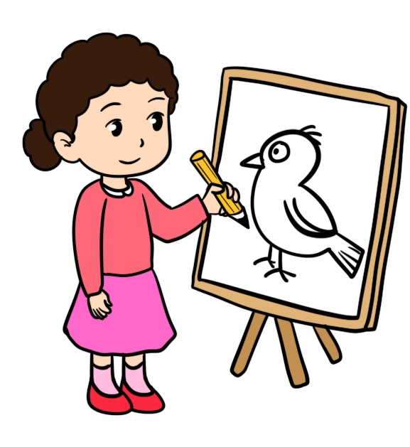
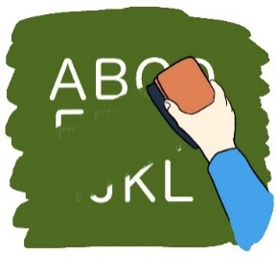

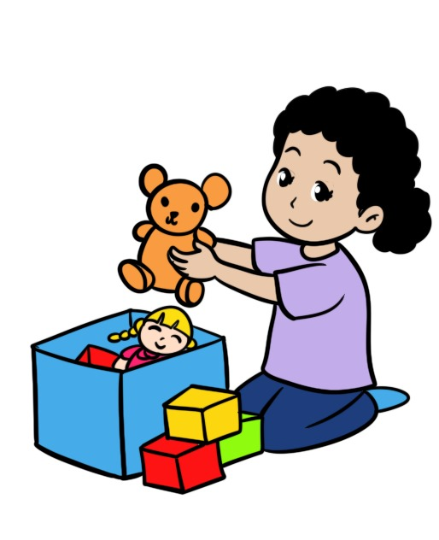
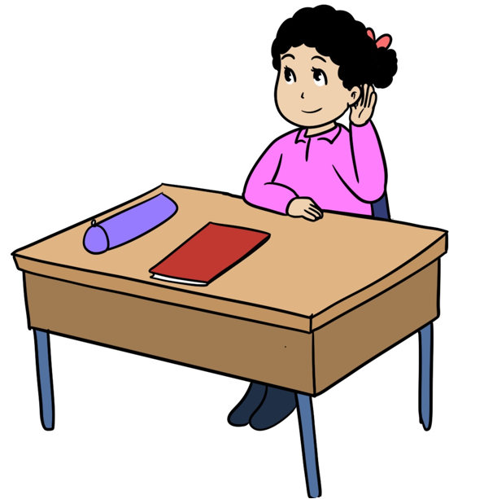
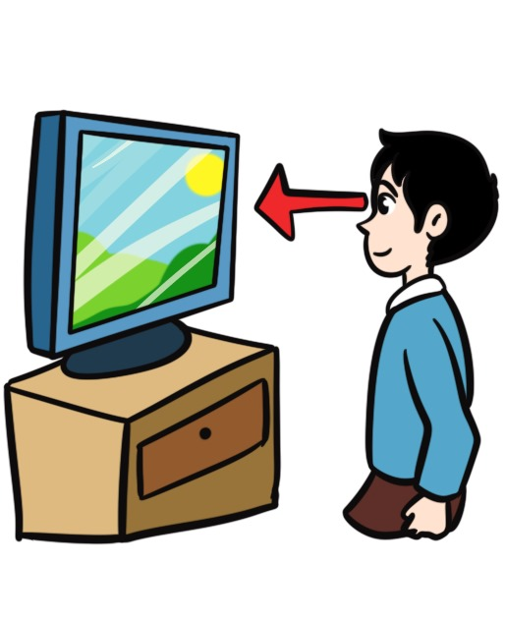
1. Vocabulaire
Répétons ensemble les mots.
lire
écrire
dessiner
effacer
parler
écouter
regarder
jouer

Slide 34
1. Vocabulaire
Observez bien les images. Je vais masquer deux images.

Slide 35
1. Vocabulaire
Quelles sont les 2 images qui manquent ?
?
?

Slide 36
1. Vocabulaire
Les deux images qui manquent sont : dessiner – écouter.

Slide 37



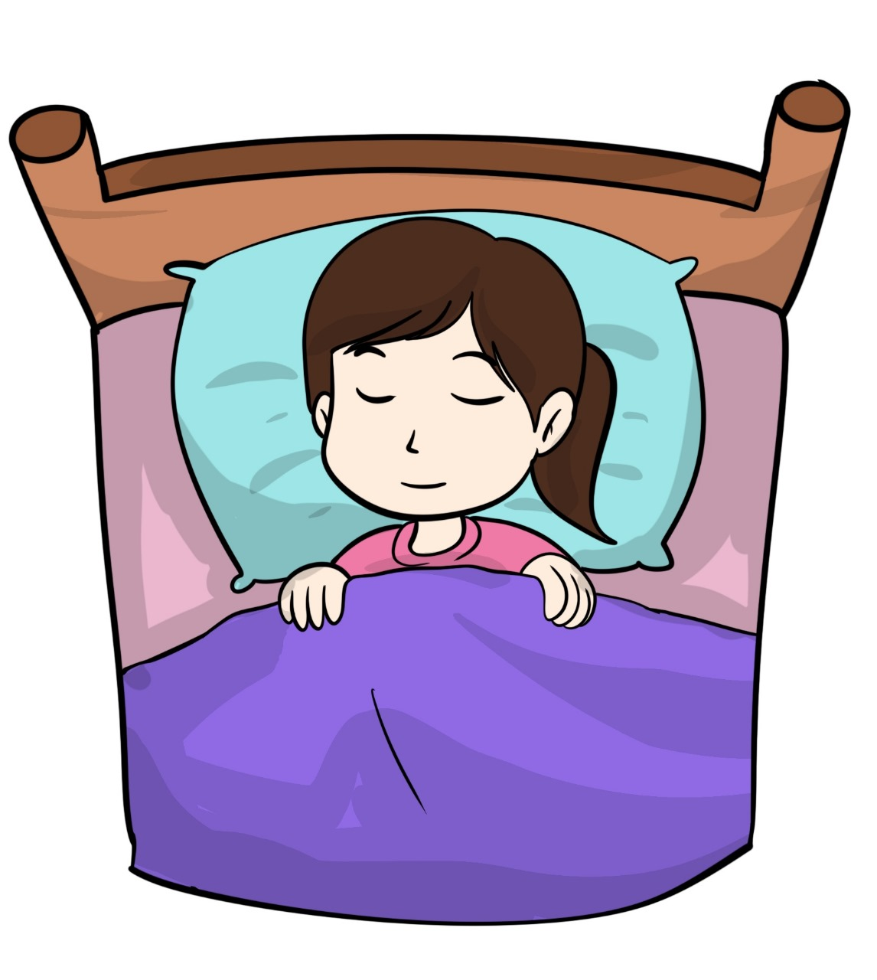



1. Vocabulaire
Répétons ensemble les mots.
la nuit
le jour
dormir
se réveiller
le matin
l’après-midi
le soir

Slide 38
1. Vocabulaire
Observez bien les images. Je vais masquer deux images.

Slide 39
1. Vocabulaire
Quelles sont les 2 images qui manquent ?
?
?

Slide 40
1. Vocabulaire
Les deux images qui manquent sont : la nuit – le matin.

Slide 41
1. Vocabulaire
Nous avons déjà vu les couleurs.

Slide 42
1. Vocabulaire
Pour chaque couleur, je vais désigner un élève pour dire le nom de la couleur.
C’est quelle couleur ?

Slide 43
1. Vocabulaire
Répétons ensemble les couleurs.
bleu
rouge
vert
jaune
rose
gris
marron
noir

Slide 44

1. Vocabulaire
Nous allons jouer au jeu des mots qui bougent.
Jeu des mots qui bougent.

Slide 45
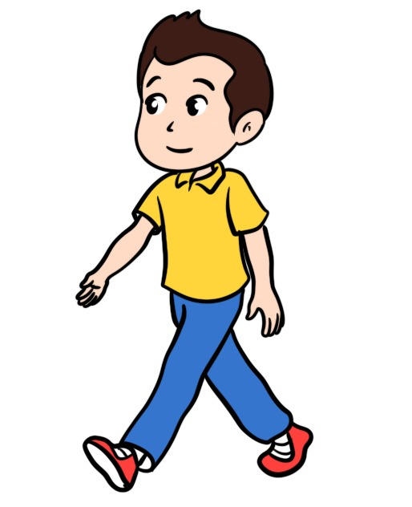
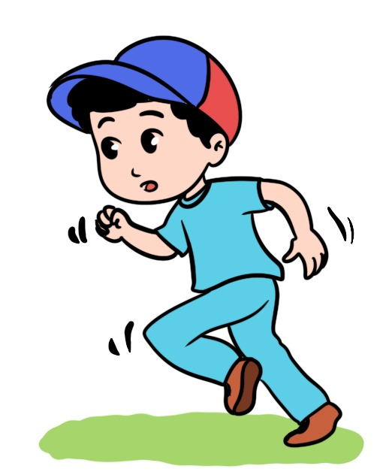

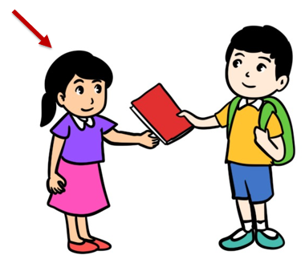
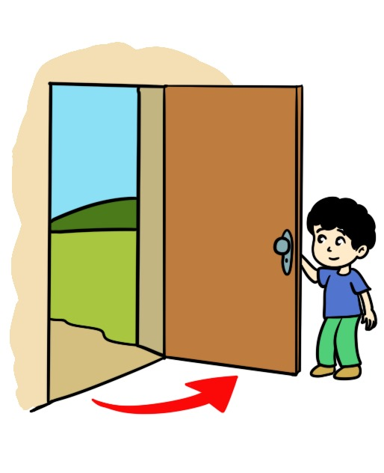
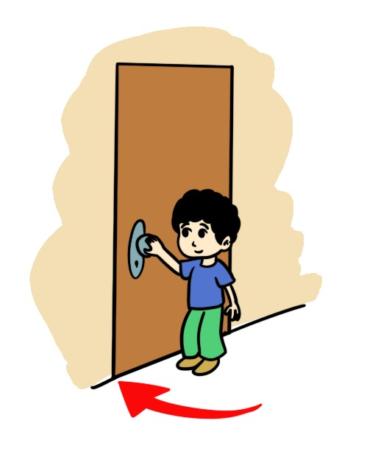
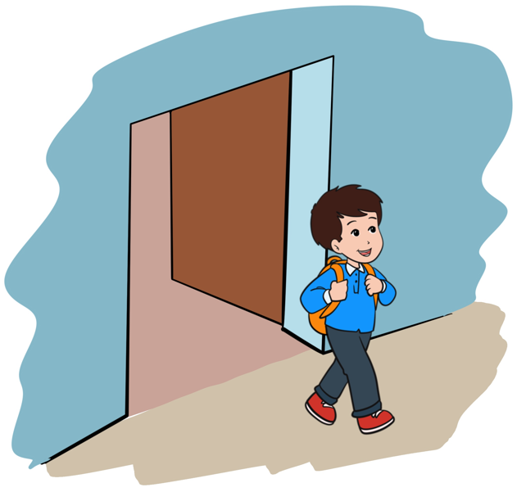
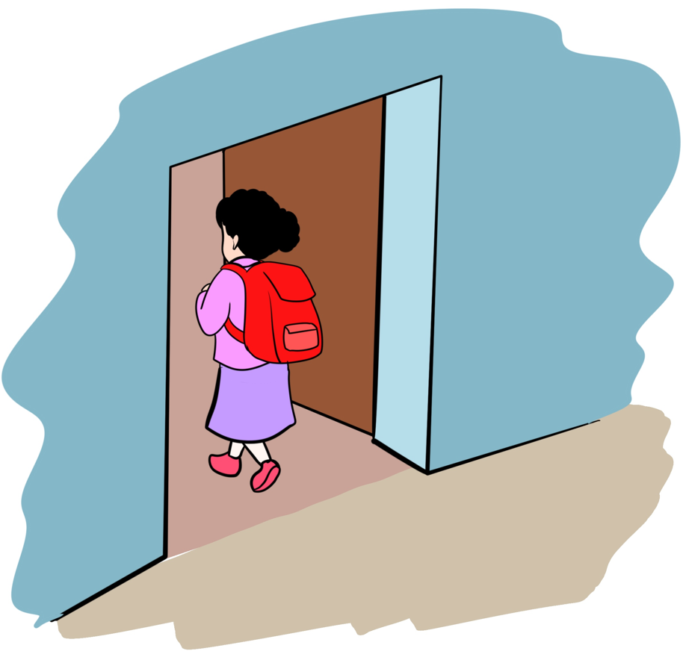
1. Vocabulaire
Nous avons déjà vu ces mots. Répétons ensemble.
marcher
courir
donner
prendre
ouvrir
fermer
sortir
entrer

Slide 46
1. Vocabulaire
Observez bien. Je vais faire bouger 2 mots.
Qui veut expliquer la consigne en arabe ?

Slide 47
1. Vocabulaire
Quels sont les 2 mots qui ont bougé ?

Slide 48
1. Vocabulaire
Les deux mots qui ont bougé sont : marcher - fermer.

Slide 49


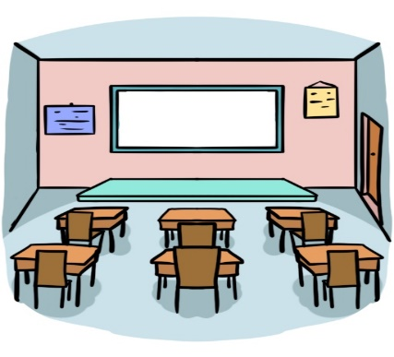
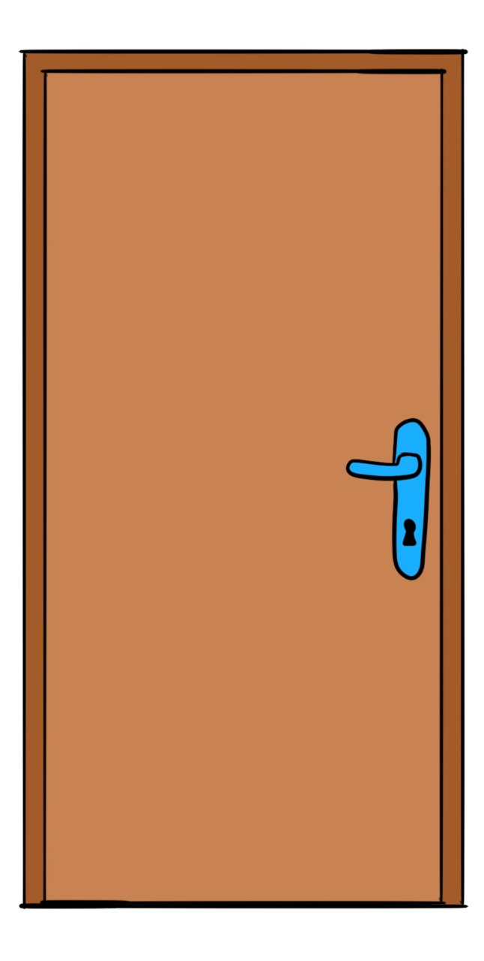

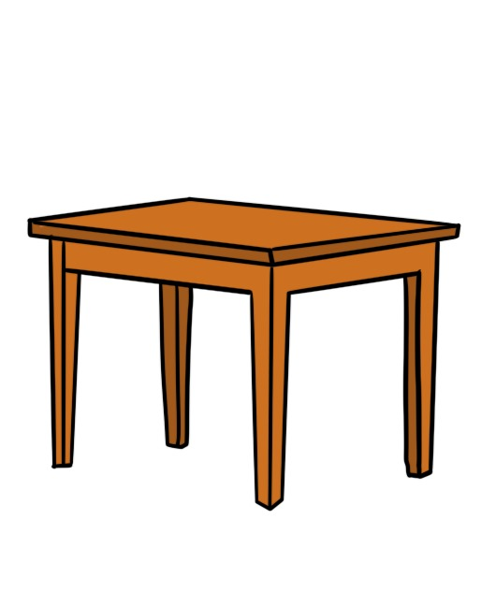
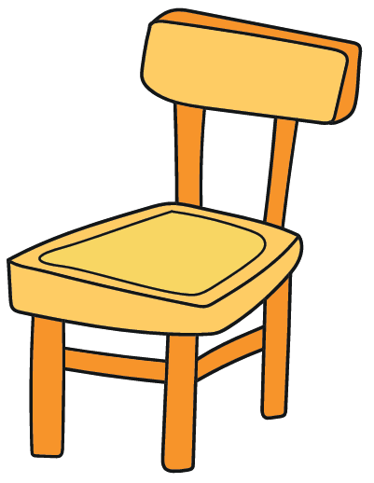
1. Vocabulaire
Nous avons déjà vu ces mots. Répétons ensemble.
une école
une classe
la maitresse
le maitre
une porte
une fenêtre
une chaise
une table

Slide 50
1. Vocabulaire
Observez bien. Je vais faire bouger 2 mots.
Qui veut expliquer la consigne en arabe ?

Slide 51
1. Vocabulaire
Quels sont les 2 mots qui ont bougé ?

Slide 52
1. Vocabulaire
Les deux mots qui ont bougé sont : la maitresse – une porte

Slide 53










1. Vocabulaire
Nous avons déjà vu ces mots. Répétons ensemble.
une trousse
un crayon
un stylo
une règle
une gomme
un cahier
un livre
des crayons
de couleurs
une feuille
des ciseaux

Slide 54
1. Vocabulaire
Observez bien. Je vais faire bouger 2 mots.
Qui veut expliquer la consigne en arabe ?

Slide 55
1. Vocabulaire
Quels sont les 2 mots qui ont bougé ?

Slide 56
1. Vocabulaire
Les deux mots qui ont bougé sont : une gomme – un cahier.

Slide 57


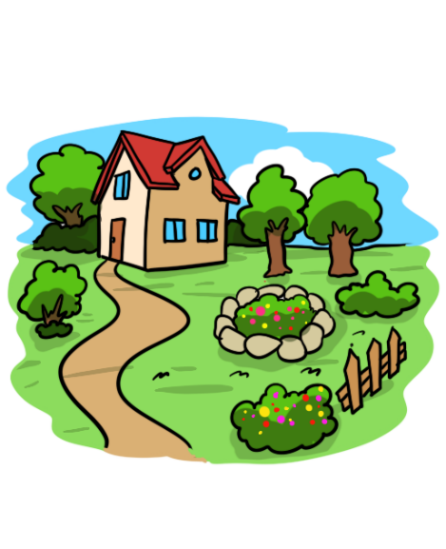
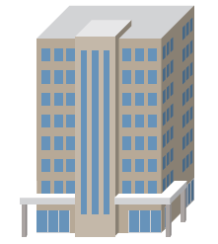
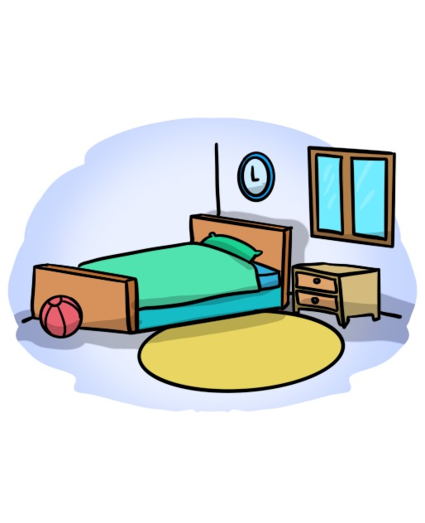
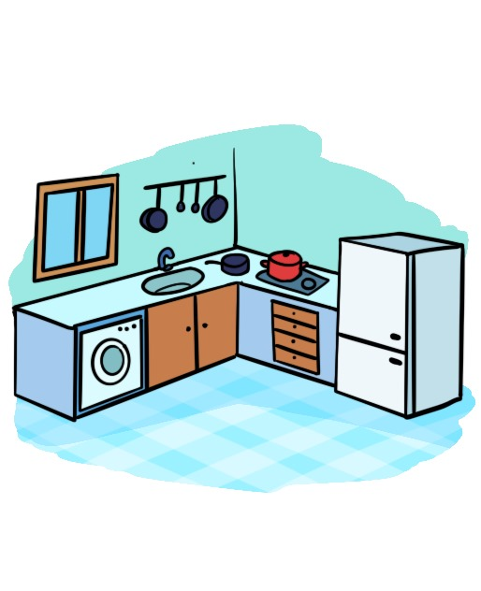
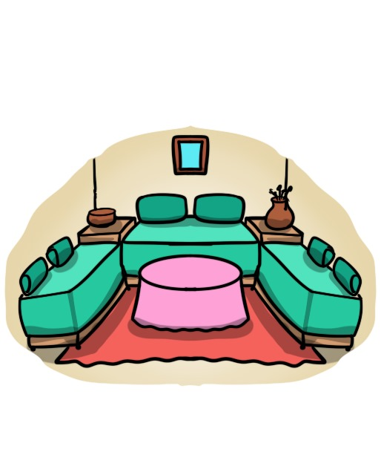
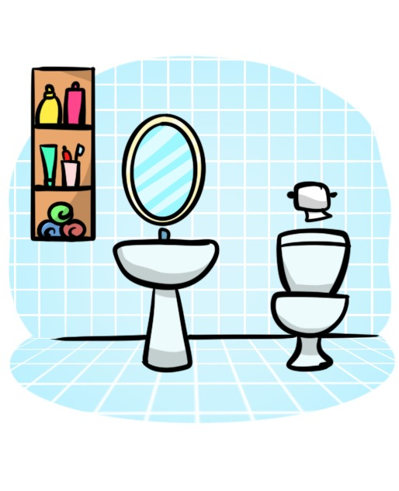
1. Vocabulaire
Nous avons déjà vu ces mots. Répétons ensemble.
une usine
un immeuble
une maison
un jardin
une chambre
une cuisine
un salon
une salle de bain

Slide 58
1. Vocabulaire
Observez bien. Je vais faire bouger 2 mots.
Qui veut expliquer la consigne en arabe ?

Slide 59
1. Vocabulaire
Quels sont les 2 mots qui ont bougé ?

Slide 60
1. Vocabulaire
Les deux mots qui ont bougé sont : un immeuble – un salon

Slide 61

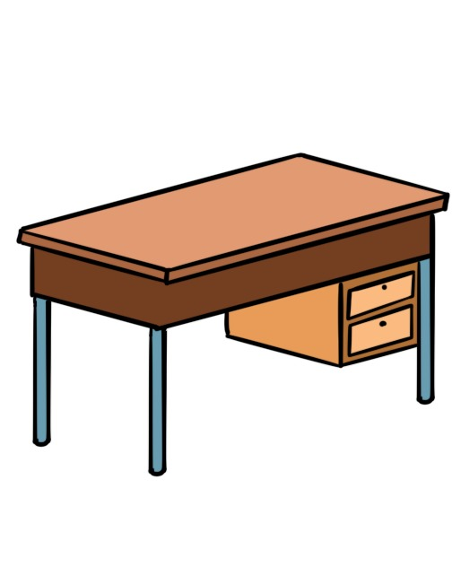


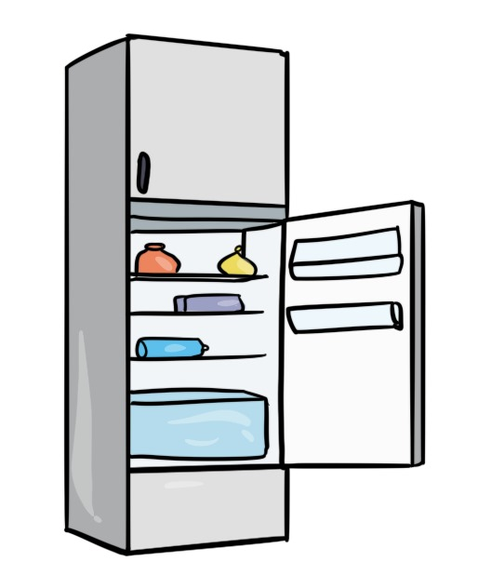

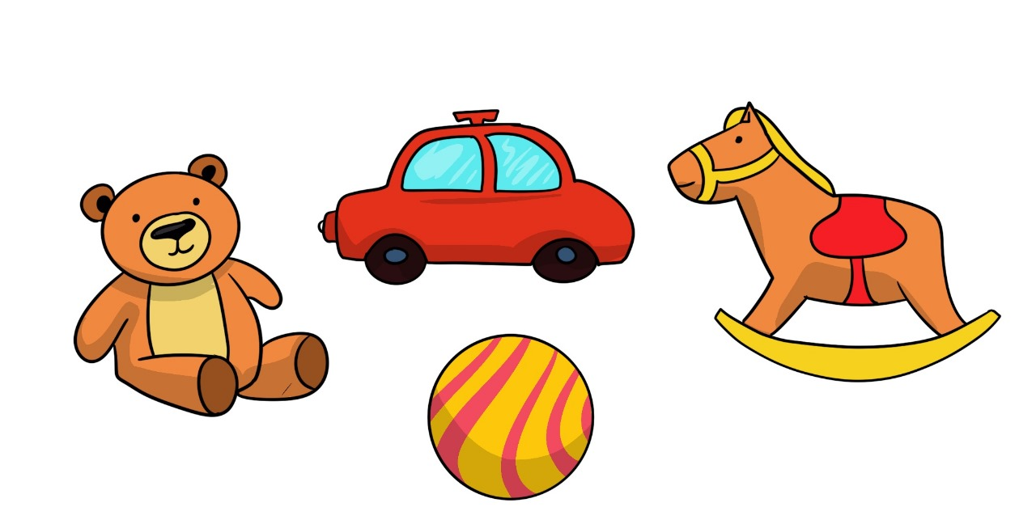

1. Vocabulaire
Nous avons déjà vu ces mots.
Observez bien ces images.

Slide 62
1. Vocabulaire
Pour chaque image, je vais désigner un élève pour dire le mot.
C’est quel mot ?

Slide 63
1. Vocabulaire
Répétons ensemble les mots.
un placard
un bureau
un lit
un tapis
le réfrigérateur
des jouets
un miroir
un téléphone

Slide 64


1. Vocabulaire
Je vais dire une phrase. Qui veut me montrer la bonne image?
L'élève écoute la leçon.

Slide 65
1. Vocabulaire
Je vais dire une phrase. Qui veut me montrer la bonne image?
La fille dessine un renard.

Slide 66



1. Vocabulaire
Je vais dire une phrase. Qui veut me montrer la bonne image ?
Le matin, je me réveille.

Slide 67
1. Vocabulaire
Je vais dire une phrase. Qui veut me montrer la bonne image ?
Le soir, je dors.

Slide 68


1. Vocabulaire
Je vais dire une phrase. Qui veut me montrer la bonne image ?
Le jouet est sur le lit.

Slide 69



1. Vocabulaire
Je vais dire une phrase. Qui veut me montrer la bonne image ?
Le garçon lit .

Slide 70


C’est le moment de l’étoile.
Le gagnant de l’étoile est : [nom de l’élève]
Moment de l’étoile

Slide 71





Qui peut me dire pourquoi [prénom] a obtenu l’étoile ?

Slide 72
Au revoir !

